Slide 1
Perbandingan Kinerja
Algoritma KNN & Logistic Regression
dalam Klasifikasi Stress
Data Mining - A
Kelompok 3

Slide 2

Anggota Kelompok 3:
Hafizh Raihan Kurnia Putra (205150207111005)
Ja’far Shidqul Azzam (205150201111006)
Muhammad Rusydi Hanan (205150207111015)

Slide 3

Stress
Stress adalah kondisi dari kekhawatiran atau tekanan mental dikarenakan kesulitan yang dialami oleh seseorang.
Orang yang stress cenderung tidak bisa beraktivitas dengan normal.
Stress bisa diobati secara mandiri dengan melakukan mencari solusi dari penyebab stress tersebut.

Slide 4
Goal Project
Dalam proyek kali ini topik permasalahan yang akan diangkat adalah terkait dengan deteksi stress pada text.
Pada project ini kami akan coba mengetahui sikap-sikap orang atau bagaimana seseorang berekspresi saat sedang stress. Dengan begitu, diharapkan seseorang untuk segera mengambil tindakan dengan cepat untuk membantu menghadapi stress tersebut.
Diharapkan model ini dapat berguna untuk melakukan deteksi stress berdasarkan teks dari postingan sehingga kita dapat langsung mengambil tindakan yang tepat.

Slide 5
Dataset
Dataset yang digunakan merupakan dataset yang berisi komentar-komentar yang ditulis orang-orang dalam sosial media Reddit. Berikut atribut yang ada di dalam dataset.
subreddit : berisi nama subreddit dari postingan
post_id : berisi angka unik yang merupakan identifier dari postingan
sentence _range : berisi rentang kalimat dalam postingan yang dimasukkan ke dalam dataset
text : berisi kalimat-kalimat yang diambil dari postingan pada suatu subreddit
label : berisi 2 nilai saja yaitu 0 (untuk tidak stress) dan 1 (untuk stress)
confidence : tingkat kepercayaan diri dari pembuat postingan
social_timestamp : berisi informasi mengenai waktu postingan sesuai dengan format yang relatif (e.g. “Baru saja”, “2 Jam lalu”, “Minggu lalu”, dll.)

Slide 6
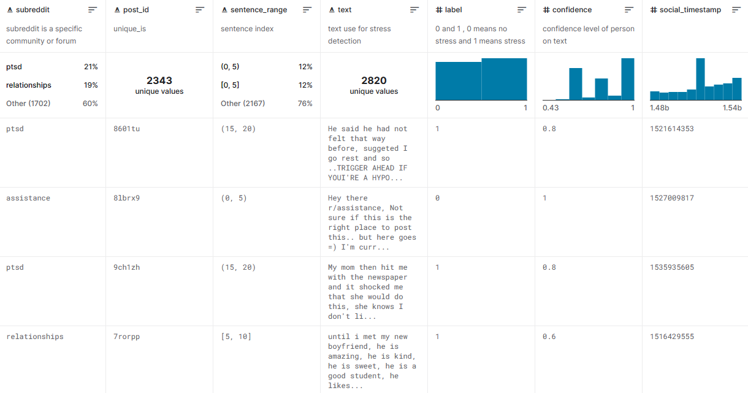
Dataset
https://www.kaggle.com/datasets/kreeshrajani/human-stress-prediction

Slide 7
Pre-Processing

Slide 8

Pre-Processing
Preprocessing dilakukan dalam beberapa tahap.
1. Menangani missing value dan duplikasi data.
2. Melakukan cleaning pada kolom teks.

Slide 9
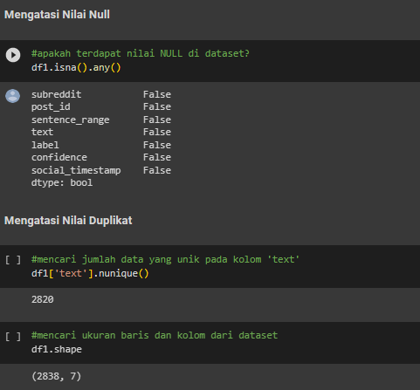
Mengecek missing value dan data duplikat

Slide 10


Mengatasi Data Duplikat

Slide 11
Cleaning pada teks
Proses cleaning pada teks dilakukan dengan bantuan library NLTK (Natural Language Toolkit). Pada proses ini akan dilakukan beberapa proses pada teks:
Menghilangkan tag html
Menghilangkan karakter non-alphabet
Mengubah semua huruf ke lowercase
Memecah teks menjadi bagian yang terpisah dalam proses tokenisasi
Melakukan penghapusan stopword.

Slide 12
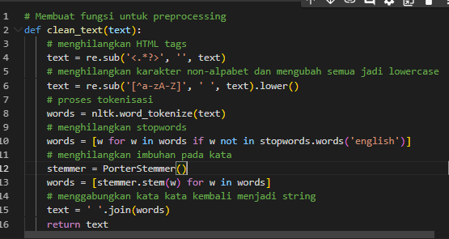
Cleaning pada teks

Slide 13
Exploratory Data Analysis (EDA)

Slide 14
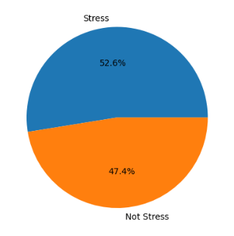
Distribusi Kelas
Piechart disamping, menampilkan distribusi label kelas yang terdapat dalam dataset. Dari visual yang ditampilkan pada barchart diatas, terlihat bahwa label kelas 0 (Tidak Stress) memiliki frekuensi yang lebih sedikit dibandingkan label kelas 1 (Stress). Label kelas 1 memiliki persentase jumlah tweet sebanyak 52.6%, sedangkan label kelas 0 memiliki persentase jumlah tweet sebanyak 47.4%.

Slide 15
Visualisasi Kata dengan WordCloud
Visualisasi kata dengan wordcloud berkaitan erat dengan frekuensi kemunculan kata tersebut. Kata yang sering muncul dalam teks akan berukuran besar dan yang jarang muncul akan berukuran kecil.

Slide 16
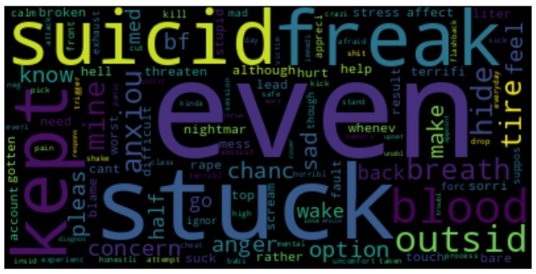
Visualisasi Kata dengan WordCloud(2)
Kita juga dapat melihat kata-kata yang sering muncul pada teks yang berlabel stress saja untuk mengetahui hal - hal yang sering disampaikan oleh orang stress. Dapat kita lihat orang stress sering menggunakan kata seperti stuck atau tersangkut, suicide atau bunuh diri, freak atau aneh, dan kata lainnya.

Slide 17
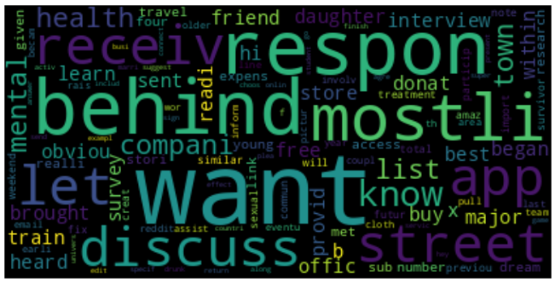
Visualisasi Kata dengan WordCloud(3)
Kita juga dapat melihat kata-kata yang sering muncul pada teks yang berlabel tidak stress saja untuk mengetahui kata yang sering digunakan orang yang tidak stress. Orang yang tidak stress sendiri sering menggunakan kata seperti respon, want, discuss, street, dan kata lainnya.

Slide 18
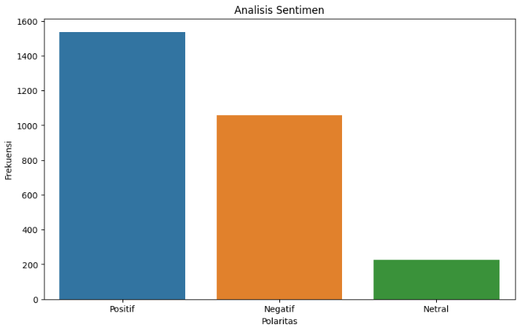
Analisis Sentimen
Analisis Sentimen dilakukan untuk mengetahui bagaimana tingkat kepositifan suatu teks.
Disini kita mengelompokkan hasil analisis sentimen data dalam 3 kategori yaitu positif, negatif, dan netral.
Dalam visualisasi dapat kita lihat bahwa data yang teksnya bernilai positif berjumlah hampir 1600, bernilai negatif sekitar 1000 dan netral sekitar 200 record.

Slide 19
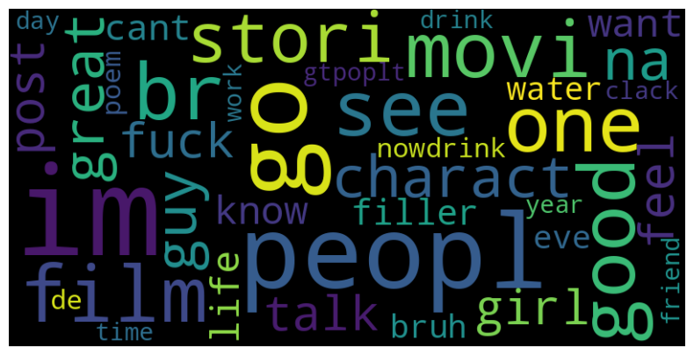
Analisis Topik
Analisis Topik dilakukan untuk mendapatkan pengetahuan terkait topik-topik yang ada dalam teks. Penerapan analisis topik disini sendiri digunakan untuk mendapatkan topik-topik tweet yang bisa jadi penyebab stres seseorang. Dapat kita lihat dalam visualisasi yang berbentuk wordcCloud, terdapat beberapa persoalan seperti orang, teman, kehidupan, perempuan, pekerjaan, film, permainan, perempuan, laki-laki, waktu, dan beberapa penyebab lainnya.

Slide 20
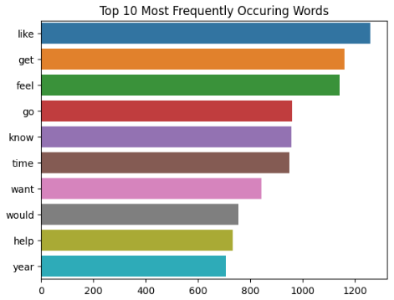
Term Frequency Analysis
Term Frequency Analysis disini dilakukan untuk menganalisis frekuensi kemunculan dari tiap kata.
Disini ditampilkan 10 kata yang sering digunakan seseorang dalam menulis sebuah postingan dan frekuensi kemunculannya.

Slide 21
Modeling

Slide 22
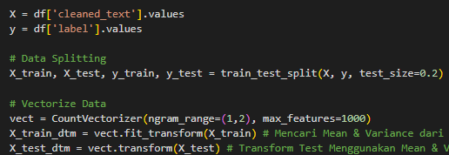
Modeling
Modeling dilakukan dengan membentuk model dari algoritma yang kemudian akan dilatih dengan menggunakan data latih. Selain itu, tuning pada hyperparameter juga dilakukan untuk mendapatkan parameter terbaik dari model. Algoritma yang digunakan sendiri adalah Logistic Regression dan KNN sebagai pembandingnya. Data yang digunakan untuk proses ini adalah data teks yang telah lewat proses preprocessing dan proses vectorize.

Slide 23
Model Logistic Regression
Model Logistic Regression digunakan karena model ini sendiri merupakan algoritma klasifikasi binary yang mudah dipahami dan diimplementasikan. Model ini juga bisa menangani linear dan non linear relationship. Selain itu data yang besar juga salah satu alasan digunakannya model logistic regression.

Slide 24
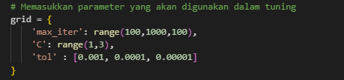

Tuning Hyperparameter Logistic Regression
Tuning hyperparameter pada algoritma Logistic Regression dilakukan dengan menggunakan gridsearchCV dengan cross validation berjumlah 10 dengan list hyperparameter yang akan dituning adalah yaitu max_iter, C, dan tol.

Slide 25

Tuning Hyperparameter Logistic Regression (2)
Hasil tuning Hyperparameter pada model Logistic Regression menghasilkan parameter terbaik yaitu nilai C yaitu 1, nilai max_iter yaitu 100, dan nilai tol yaitu 0.001

Slide 26
Model KNN
Model KNN digunakan sebagai model pembanding. Model KNN digunakan sebagai model pembanding sendiri merupakan karena KNN juga merupakan salah satu algoritma yang mudah untuk diimplementasikan. Selain itu KNN juga merupakan pilihan bagus sebagai model untuk dataset yang relatif kecil berbeda dengan logistic regression yang cukup baik untuk ukuran data yang besar

Slide 27
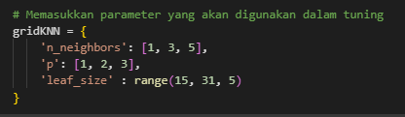
Tuning Hyperparameter KNN
Tuning hyperparameter pada algoritma KNN dilakukan dengan menggunakan randomizedSearchCV dengan crossvalidation berjumlah 10 dengan list hyperparameter yang akan dituning adalah yaitu n_neighbors, p, dan leaf_size.

Slide 28

Tuning Hyperparameter KNN (2)
Hasil tuning Hyperparameter pada model KNN menghasilkan parameter terbaik yaitu p bernilai 2, n_neighbors bernilai 1, dan leaf_size bernilai 25

Slide 29
Validasi

Slide 30
Validasi
Validasi dilakukan dengan menguji model data yang sudah dilatih dengan data latih dengan hyperparameter sesuai dengan tuning yang telah dilakukan dengan memprediksi data uji yang telah disiapkan. Validasi dilakukan dengan bantuan classification_report untuk menampilkan nilai presisi, recall, f1 score, dan akurasi model. Confusion matrix juga akan ditampilkan.

Slide 31
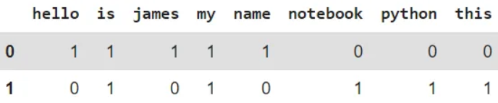
CountVectorizer
Contoh teks
Hasil CountVectorizer

Slide 32
TF-IDF Vectorizer
Kita juga mengubah data (latih dan test) menggunakan TF-IDF Vectorizer agar mampu dimasukkan ke dalam pelatihan model. TF-IDF Vectorizer bekerja dengan mengubah kata-kata pada teks menjadi angka. Angka tersebut merupakan bobot frekuensi kemunculan kata dalam dokumen-dokumen yang dihitung menggunakan perhitungan TF-IDF.

Slide 33
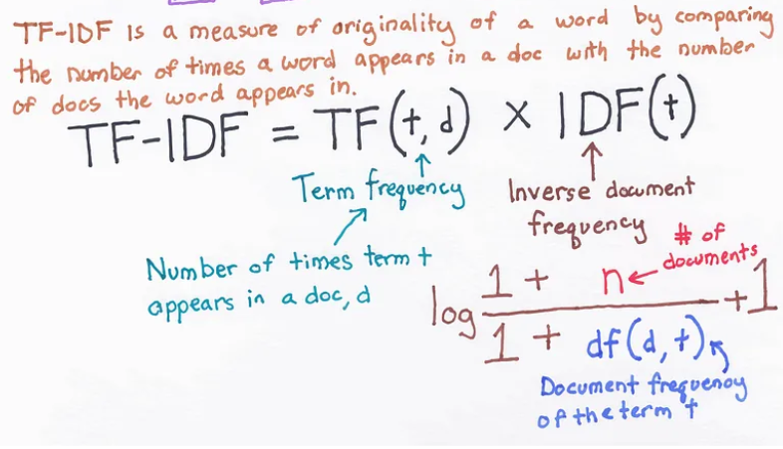
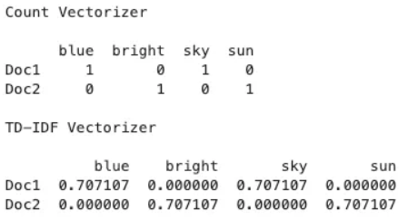
TF-IDF Vectorizer

Slide 34
Validasi Algoritma Logistic Regression

Slide 35
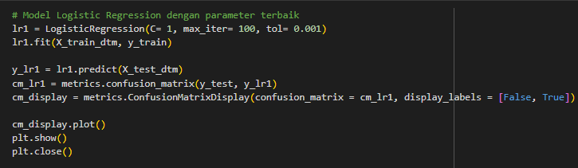
Model Logistic Regression (CountVectorizer)

Slide 36
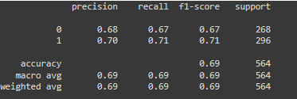
Validasi Model (CountVectorizer)
Hasil Validasi dari model logistic regression dengan CountVectorizer yang telah dibentuk adalah model memiliki akurasi sebanyak 0.69 atau 69 %. Dalam prediksi data berlabel 0, model memiliki presisi bernilai 0.68, recall bernilai 0.67, dan f1 score bernilai 0.67. Sedangkan dalam prediksi data berlabel 1, model memiliki presisi bernilai 0.70, recall bernilai 0.71, dan f1 score bernilai 0.71. Kita juga dapat melihat bahwa akurasi dari model ini adalah 69%.

Slide 37
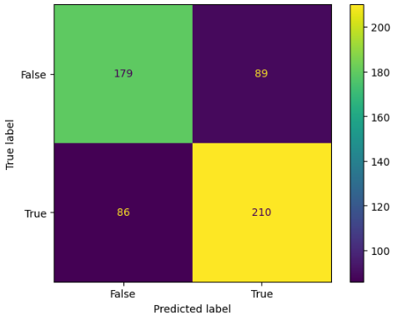
Confusion Matrix

Slide 38
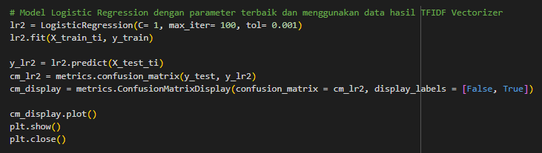
Model Logistic Regression (TFIDF Vectorizer)

Slide 39
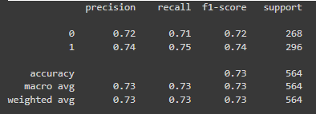
Validasi Model (TFIDF Vectorizer)
Hasil Validasi dari model logistic regression dengan TFIDF yang telah dibentuk adalah model memiliki akurasi sebanyak 0.73 atau 73 %. Dalam prediksi data berlabel 0, model memiliki presisi bernilai 0.72, recall bernilai 0.71, dan f1 score bernilai 0.72. Sedangkan dalam prediksi data berlabel 1, model memiliki presisi bernilai 0.74, recall bernilai 0.75, dan f1 score bernilai 0.74. Dapat kita lihat performa model meningkat dengan penggunaan TFIDF Vectorizer

Slide 40
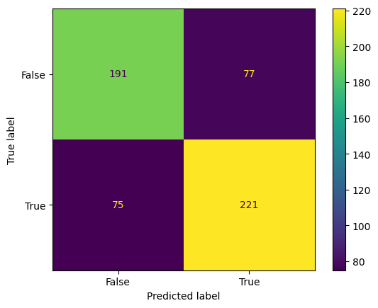
Confusion Matrix Model (TFIDF Vectorizer)

Slide 41
Validasi Algoritma KNN

Slide 42
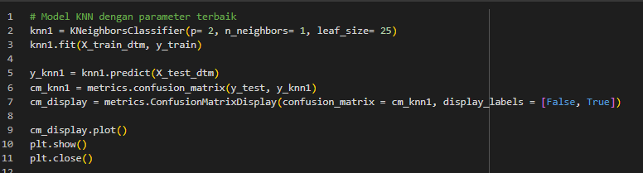
Model KNN (with CountVectorizer)

Slide 43
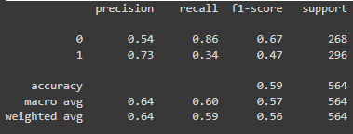
Validasi
Hasil Validasi dari model KNN yang telah dibentuk adalah model memiliki akurasi sebanyak 0.59 atau 59 %. Dalam prediksi data berlabel 0, model memiliki presisi bernilai 0.54, recall bernilai 0.86, dan f1 score bernilai 0.67. Sedangkan dalam prediksi data berlabel 1, model memiliki presisi bernilai 0.73, recall bernilai 0.34, dan f1 score bernilai 0.47.

Slide 44
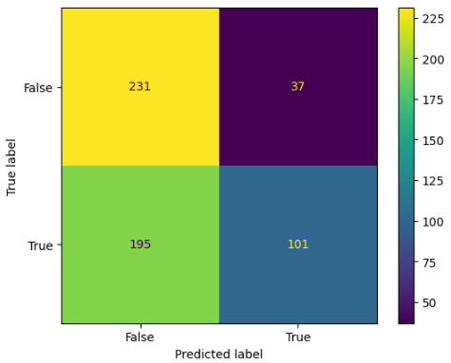
Confusion Matrix

Slide 45
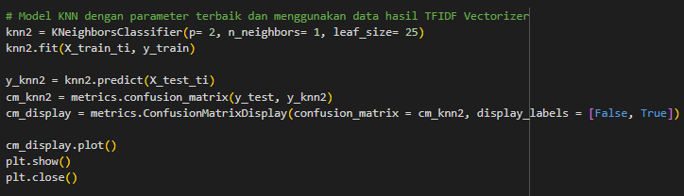
Model KNN (TFIDF Vectorizer)

Slide 46
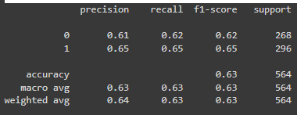
Validasi Model (TFIDF Vectorizer)
Hasil Validasi dari model KNN dengan menggunakan TFIDF Vectorizer yang telah dibentuk adalah model memiliki akurasi sebanyak 0.63 atau 63 %. Dalam prediksi data berlabel 0, model memiliki presisi bernilai 0.61, recall bernilai 0.62, dan f1 score bernilai 0.62. Sedangkan dalam prediksi data berlabel 1, model memiliki presisi bernilai 0.65, recall bernilai 0.65, dan f1 score bernilai 0.65. Terjadi peningkatan performa model KNN dengan penggunaan TFIDF Vectorizer

Slide 47

Confusion Matrix Model (TFIDF Vectorizer)

Slide 48
Visualisasi Hasil Klasifikasi

Slide 49
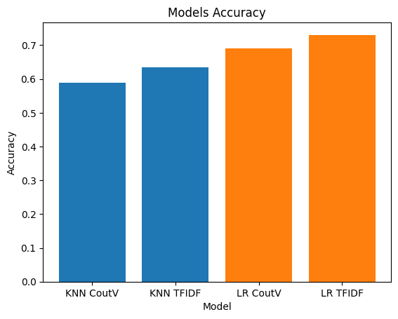
Akurasi

Slide 50
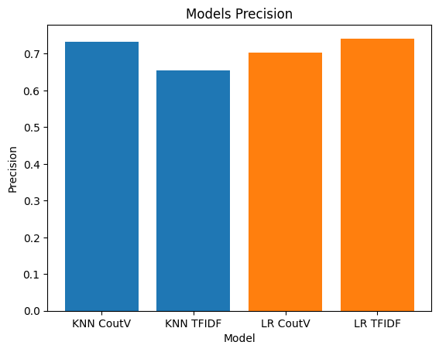
Presisi

Slide 51
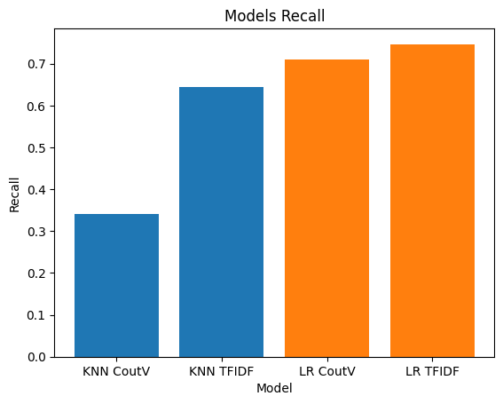
Recall

Slide 52
Analisis Hasil Klasifikasi

Slide 53
Analisis Hasil Evaluasi
Hasil dari pengujian-pengujian yang telah dilakukan sebelumnya menunjukkan akurasi yang tidak buruk untuk model Logistic Regression dengan akurasi tertinggi yang didapatkan adalah 74%, sedangkan untuk model KNN memiliki akurasi yang cukup rendah untuk tertingginya yaitu 61% saja. Akurasi tersebut tentunya belum bisa dibilang baik sehingga perlu ditingkatkan lagi

Slide 54
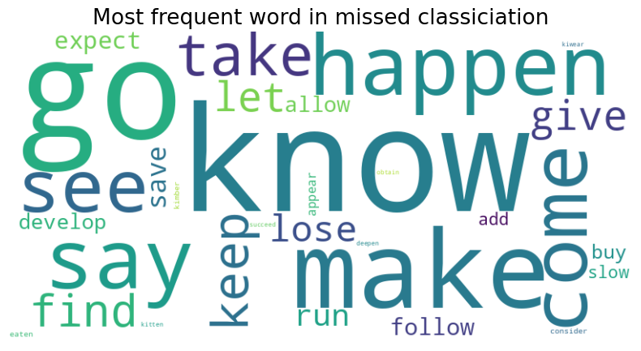
Kata pada data yang diklasifikasikan
Analisis terhadap misklasifikasi data dilakukan untuk mengetahui penyebab mengapa data tersebut salah diklasifikasikan. Analisis dilakukan dengan mengecek fitur nilai fitur tambahan dan kata-kata yang sering muncul dalam data yang salah diklasifikasikan. Dari data yang salah diklasifikasikan maka kata yang sering muncul adalah know, go, happen, make, say, come, dan beberapa kata lainnya. Kata tersebut merupakan kata yang bisa dibilang cukup netral, dimana tidak menunjukkan sentimen seperti positif atau negatif.

Slide 55

Sentimen Kata yang Muncul pada misclassification data
Untuk memastikan maka kata tersebut juga akan nilai sentimennya menggunakan pustaka NRCLex dan dihasilkan bahwa nilai dari sentimen penghitungan positif dan negatif dari kata-kata tersebut tidak berbeda jauh yaitu 1.76 untuk sentimen positif dan 1.62 untuk sentimen negatif. Hal ini menunjukkan bahwa data yang memiliki kata-kata yang netral atau tidak menunjukkan sentimen, cenderung salah diklasifikasikan.

Slide 56
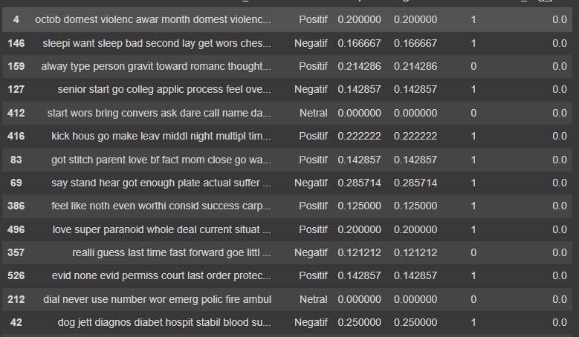
Analisis Fitur Tambahan
Dari hasil pengamatan, dapat diketahui bahwa perbedaan nilai dari jumlah kata positif dan negatif kebanyakan sangat kecil.

Slide 57

Kendala
Kurang Maksimal dalam Proses Tuning
Hasil Kinerja Model-Model Masih Belum Maksimal
Menggunakan Atribut Lain Setelah Cleaning Text
Source & Metode Author Dataset Kurang Jelas

Slide 58

To do list
Membuat Laporan Hasil
Mendeteksi Outlier Pada Data

Slide 59
Sekian,
Terima Kasih

Slide 60
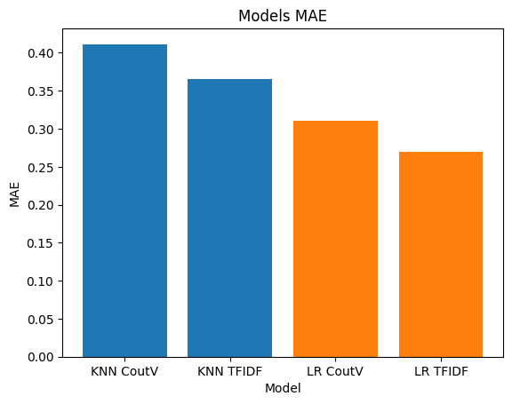
MAE

Slide 61

MSE

